Slide 1
Post Processing Effektek

Slide 2
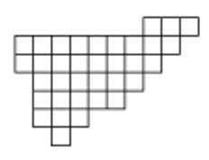
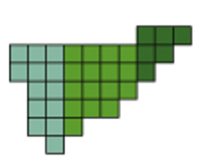
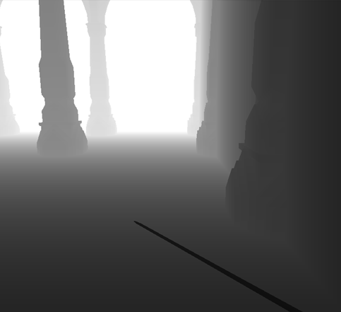
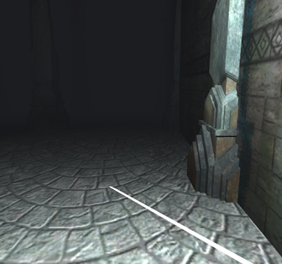
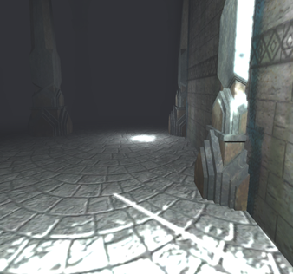
Rendering pipeline
3D pipeline
Post processing pipeline
Depth buffer
Vertex shader
Geometry shader
Rasterization
Fragment shader
Compositing
Color buffer
Image processing
Color buffer
Normal buffer

Slide 3
Objektumtér vs Képtér
Objektumtér:
Az objektumok anyagtulajdonságait adjuk meg
Fény-felület kölcsönhatás, stilizált megvilágítás (toon-shading) stb.
A teljes színtér adat rendelkezésre áll (geometria, materialok stb.)
Az egyes objektumok stílusa eltérhet
Unity: különböző materialok hozzárendelése az egyes objektumokhoz
A teljes színtér stílusának megváltoztatása elég időigényes is lehet

Slide 4
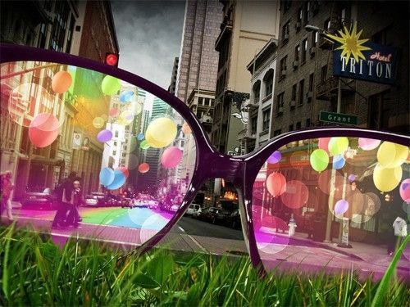
Objektumtér vs Képtér
Képtér
A kamera renderelése stilizált
Úgy is felfoghatjuk, mintha egy stilizált kamerán/lencsén keresztül néznénk a jelenetet
Az objektumok stílusa koherens
Objektumonként eltérhet, de a megvalósítás bonyolultabb mint objektumtérben
Nagyon egyszerű lecserélni a jelenet stílusát
Unity: cseréljük le a fő kamera post processing effektjét (néhány másodperc)
Limitált információ a jelenet geometriájáról és anyagtulajdonságokról
https://medium.com/@keshadeveloper/looking-at-the-world-through-colorful-
glasses-115784f8e9b0

Slide 5
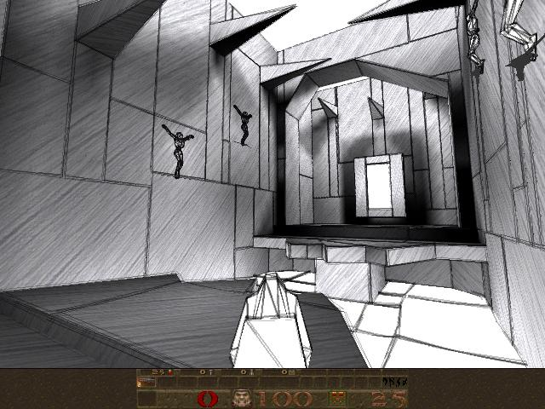
http://research.cs.wisc.edu/graphics/Gallery/NPRQuake/

Slide 6
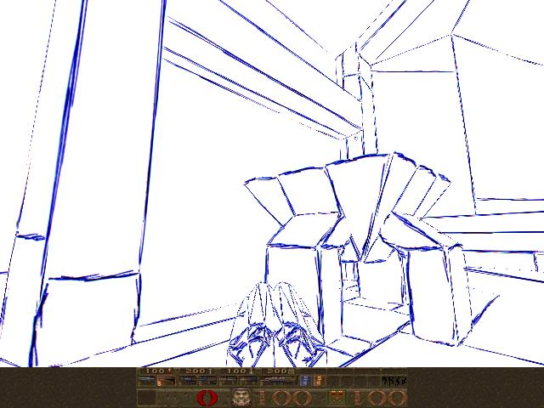
http://research.cs.wisc.edu/graphics/Gallery/NPRQuake/

Slide 7
Post processing játékmotorokban
Első lépés: rendereljük ki a jelenetet a hagyományos módon
Renderelés textúrába ⇒ alkalmazhatunk rá képfeldolgozási algoritmusokat
3D pipeline
Post processing pipeline
Depth buffer
Vertex shader
Geometry shader
Rasterization
Fragment shader
Compositing
Color buffer
Image processing
Color buffer
Normal buffer

Slide 8
Post processing játékmotorokban
Második lépés: a 3D pipeline konfigurációja úgy, hogy az első lépés eredményén képfeldolgozást hajtson végre
3D pipeline
Post processing pipeline
Depth buffer
Vertex shader
Geometry shader
Rasterization
Fragment shader
Compositing
Color buffer
Image processing
Color buffer
Normal buffer

Slide 9
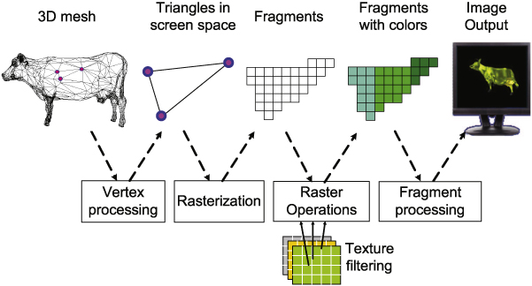
Képfeldolgozás a grafikus csővezetékben
3D pipeline bemenet: meshek és a materiálok
A vertex shader transzformálja a geometriát, a fragment shader számolja az árnyalást

Slide 10
Képfeldolgozás a grafikus csővezetékben
2D pipeline a 3D pipeline-ban implementálva
Bemenet: teljes képernyőt lefedő négyszög, triviális (pass-through, identitás) vertex shader
Képfeldolgozás a fragmens shaderben
Full-screen quad (háromszög/négyszög ami lefedi a teljes képernyőt)
Pass-through

Slide 11
Fullscreen-quad
Két háromszög, normalizált eszközkoordinátarendszerben megadva (NDC)
NDC: X és Y, azaz a vízszintes és függőleges képernyő irányok [-1,1] között
Vertex shader továbbadja a vertex koordinátákat, nincs szükség transzformációra
Textúrakoordináták lefedik a [0,1] tartományt
Vertex = (-1,1)
uv = (0,1)
Vertex = (1,1)
uv = (1,1)
v2f vert(appdata v)
{
v2f o;
o.vertex = v.vertex;
o.uv = v.uv;
return o;
}
Háromszög 1
Vertex = (-1,-1)
uv = (0,0)
Háromszög 2
Vertex = (1,-1)
uv = (1,0)
Képernyő origó

Slide 12
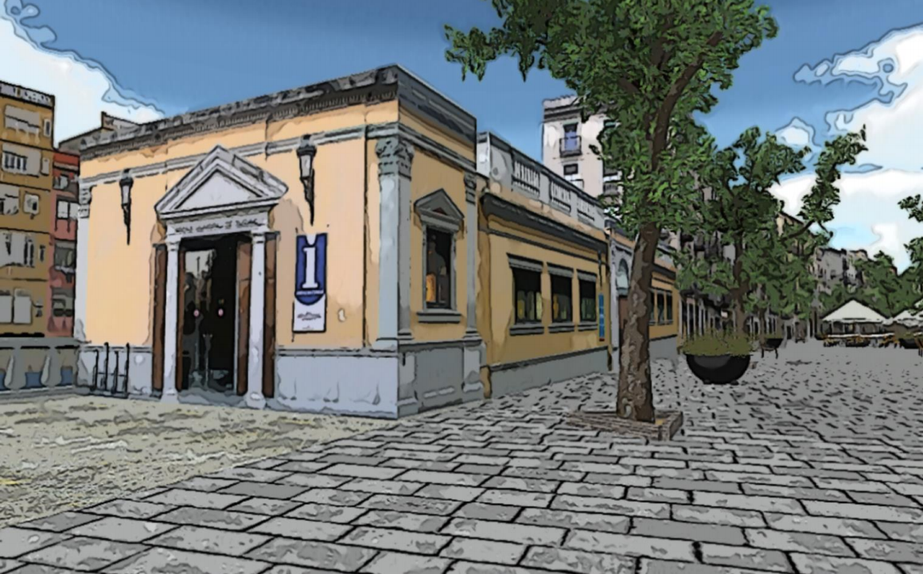
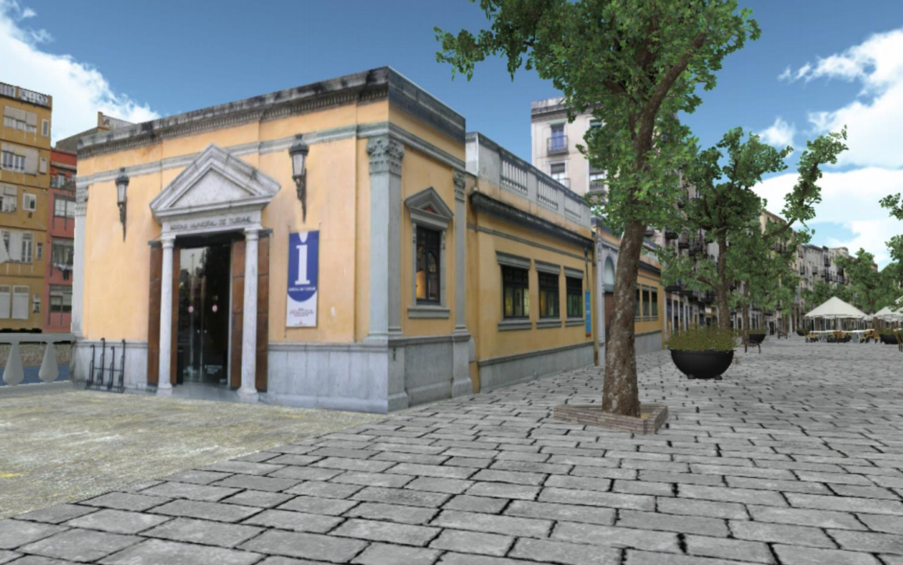
Képfeldolgozás a grafikus csővezetékben
2D pipeline a 3D pipeline-ban implementálva
Bemenet: teljes képernyőt lefedő négyszög, triviális (pass-through, identitás) vertex shader
Képfeldolgozás a fragmens shaderben
A Fragment shader pixelenként pontosan egyszer hívódik
A raszterizálás pontosan egy fragmenst generál minden képernyő pixelre

Slide 13
Post processing Unityben
Az esetek nagy részében csak a fragmens shadert szeretnénk megváltoztatni
Az input geometria fullscreen-quad
A vertex shader pass-through
Unityben a shadert magában nem használhatjuk, létre kell hozni egy Material objektumot
A material egyetlen célja, hogy meghívjuk a shadert és átadjuk a paramétereket
A materialt scriptből fogjuk létrehozni

Slide 14
Ősosztály utófeldolgozási effektekhez
Új C# script, PostEffectsBase
Cél: Unity shader betöltése, eltárolása és material létrehozás a shaderből
public abstract class PostEffectsBase : MonoBehaviour {
public Shader shader = null;
protected Material material = null;
// CreateMaterial: következő fólia
}

Slide 15
Ősosztály utófeldolgozási effektekhez
protected bool CreateMaterial() {
if (!SystemInfo.supportsImageEffects) {
Debug.LogWarning("Image Effects are not supported on the current platform in " + ToString());
enabled = false;
return false;
}
if (shader == null) {
Debug.LogWarning("No shader is set in " + ToString());
enabled = false;
return false;
}
if (!shader.isSupported) {
Debug.LogWarning("Unsupported shader in " + ToString());
enabled = false;
return false;
}
if (material != null && material.shader == shader) return true;
material = new Material(shader);
material.hideFlags = HideFlags.DontSave;
return material != null;
}

Slide 16
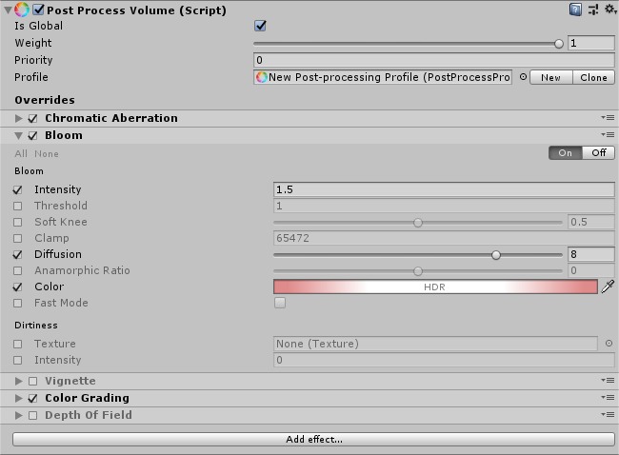
Ősosztály utófeldolgozási effektekhez
Hasonló (de sokkal komplexebb) ősosztály: Unity Post Pocessing Stack
https://github.com/Unity-Technologies/PostProcessing/tree/v2/PostProcessing
Hasonló (de elavult, nem karbantartott) ősosztály: Unity Standard Assets, Effects/Image Effects
https://assetstore.unity.com/packages/essentials/asset-packs/standard-assets-32351
Inkább a sajátunkat használjuk

Slide 17
Példa effekt: luminancia kvantálás
Új shader: LuminanceQuantization
Assets menu → Create → Shader → Image Effect Shader
Új C# script: LumQuantEffect
[ExecuteInEditMode]
[RequireComponent(typeof(Camera))]
public class LumQuantEffect : PostEffectsBase {
void Start() {
shader = Shader.Find("Custom/LuminanceQuantization");
CreateMaterial();
}
void OnRenderImage(RenderTexture source, RenderTexture destination) {
if (CreateMaterial()) {
Graphics.Blit(source, destination, material);
}
else {
Graphics.Blit(source, destination);
}
}
}

Slide 18
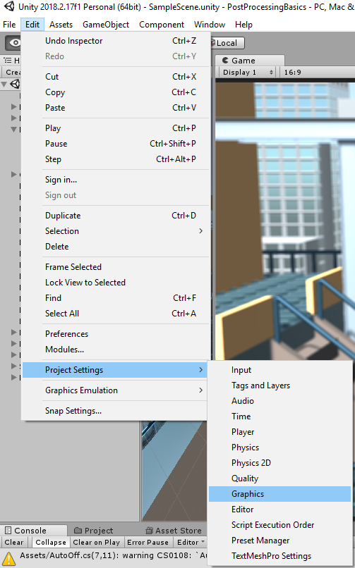
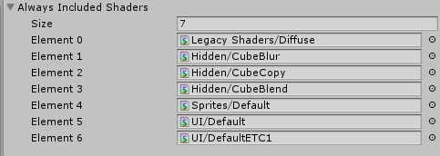
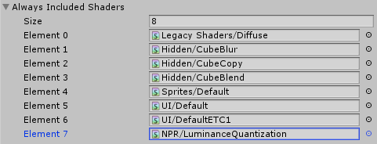
Shaderek importálása buildelésnél
Edit → Project settings → Graphics
Ha egy shadert nem rendeltünk manuálisan egyetlen materialhoz sem, nem kerül be a buildbe
Most scriptből töltjük be, tehát automatikusan nem kerül a buildbe

Slide 19
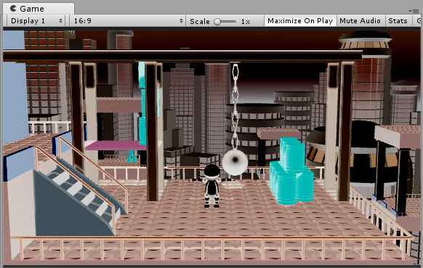
Próba
Adjuk hozzá a szkriptet a fő kamerához
A színek invertálva lettek!
A Unity Image Effect shader sablonban ez van

Slide 20
Shader sablon
Nézzünk bele a generált shaderbe
Pass-through vertex shader
Textúra olvasás és szín invertálás a fragment shaderben
v2f vert (appdata v)
{
v2f o;
// lehetne o.vertex = v.vertex
// (Graphics.Blit minden matrixot identitasra allit)
o.vertex = UnityObjectToClipPos(v.vertex);
o.uv = v.uv;
return o;
}

Slide 21
Shader sablon
Nézzünk bele a generált shaderbe
Pass-through vertex shader
Textúra olvasás és szín invertálás a fragment shaderben
sampler2D _MainTex; // a Graphics.Blit elso parametere
fixed4 frag (v2f i) : SV_Target
{
fixed4 col = tex2D(_MainTex, i.uv);
// just invert the colors
col.rgb = 1 - col.rgb;
return col;
}

Slide 22
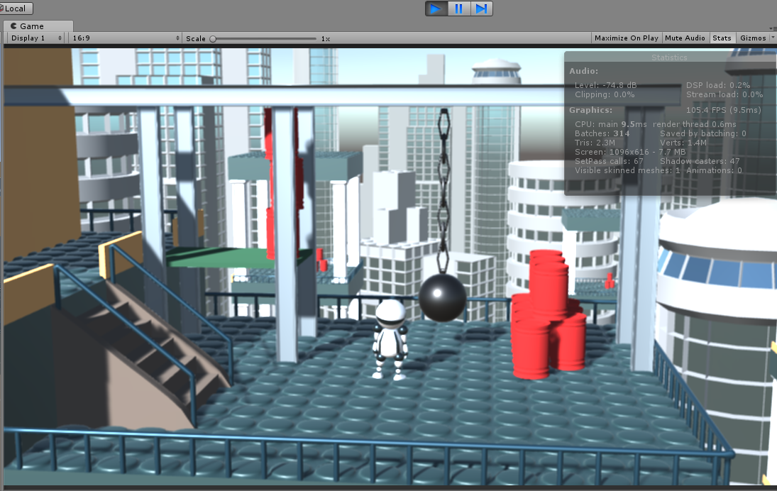
Milyen gyors a grafikus kártya?
Play mode, Stats panel, FPS (frames per seconds)

Slide 23
Milyen gyors a grafikus kártya?
Próba: tegyük a képfeldolgozást ciklusba
public int cnt = 100; // csak a mostani teszthez
void OnRenderImage(RenderTexture source, RenderTexture destination) {
if (CreateMaterial()) {
for (int i = 0; i < cnt; ++i) // csak a mostani teszthez
Graphics.Blit(source, destination, material);
}
else {
Graphics.Blit(source, destination);
}
}

Slide 24
Luminancia
fixed4 frag (v2f i) : SV_Target
{
fixed4 col = tex2D(_MainTex, i.uv);
// just invert the colors
col.rgb = 1 - col.rgb;
return col;
}
float4 frag (v2f i) : SV_Target
{
float3 col = tex2D(_MainTex, i.uv).rgb;
float3 rgb2lum = float3(0.2126, 0.7152, 0.0722);
// 0.2126*col.r + 0.7152*col.g + 0.0722*col.b
float luminance = dot(col, rgb2lum);
col = luminance; // implicit konverzio float3-ra
return float4(col, 1);
}

Slide 25
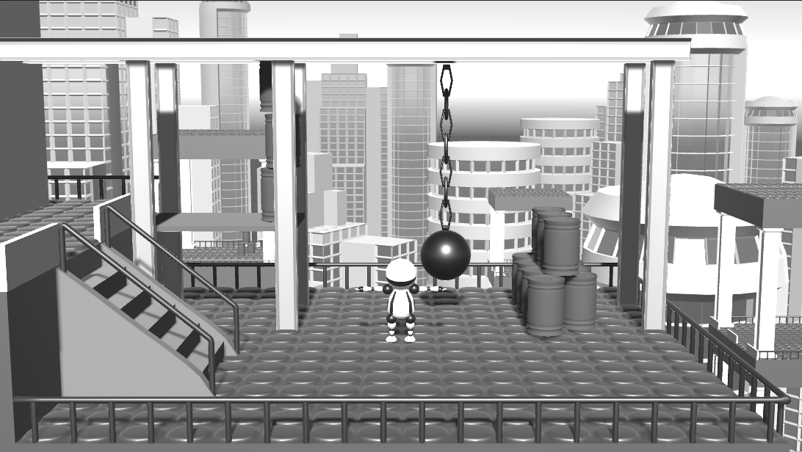
Luminancia

Slide 26
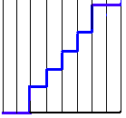
Luminancia kvantálás
Motiváció: csökkentsük a színek számát
Kvantáljuk a luminanciát
float luminance(float3 rgb)
{
return 0.2126*rgb.r + 0.7152*rgb.g + 0.0722*rgb.b;
}
float4 frag(v2f i) : SV_Target {
float3 col = tex2D(_MainTex, i.uv).rgb;
float luminance_orig = luminance(col);
int levels = 8;
float luminance_new = floor(luminance_orig * levels) / levels;
col.rgb *= luminance_new / luminance_orig;
return float4(col, 1);
}

Slide 27
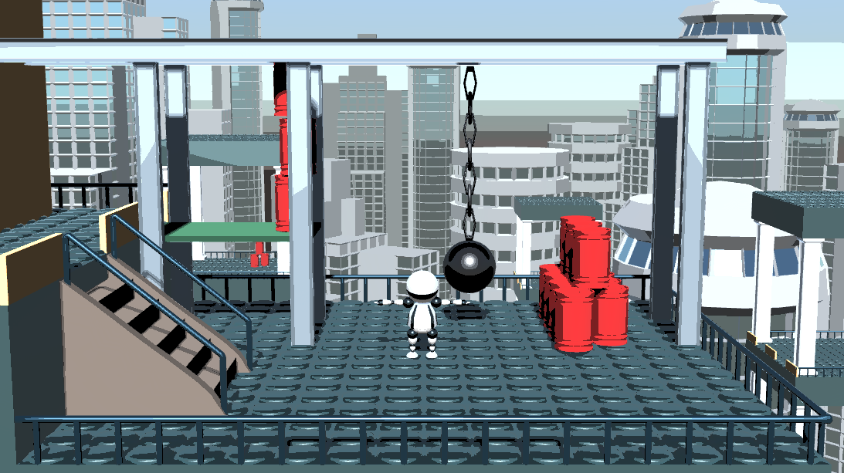
Luminancia kvantálás

Slide 28
Paraméterátadás
Material propertyre nincs szükség, a materialt úgyis a szkript generálja
sampler2D _MainTex;
int levels;
float4 frag(v2f i) : SV_Target { // replace the old "frag" with this one
float3 col = tex2D(_MainTex, i.uv).rgb;
float luminance_orig = luminance(col);
int levels = 8;
float luminance_new = floor(luminance_orig * levels) / levels;
col.rgb *= luminance_new / luminance_orig;
return float4(col, 1);
}

Slide 29
Paraméterátadás
Általános alak:
material.set[VariableType]("nameInTheShader",scriptVariable)
public class LumQuantEffect : PostEffectsBase {
[Range(1,50)] // allowed range in the inspector view
public int levels = 8;
// ...
void OnRenderImage(RenderTexture source, RenderTexture destination) {
if (CreateMaterial()) {
material.SetInt("levels", levels);
Graphics.Blit(source, destination, material);
}
// ...

Slide 30
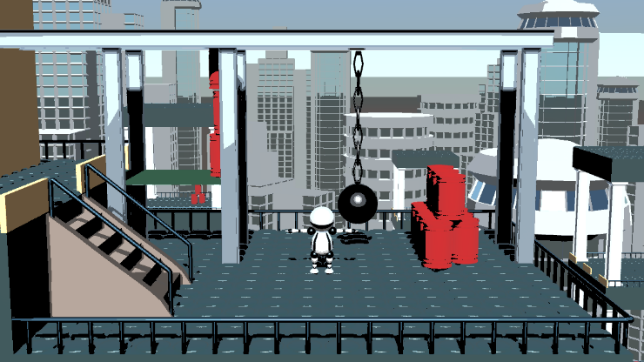
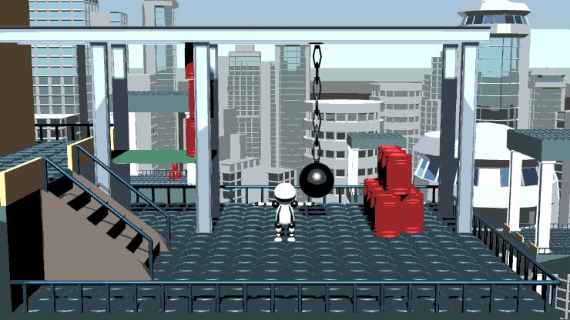
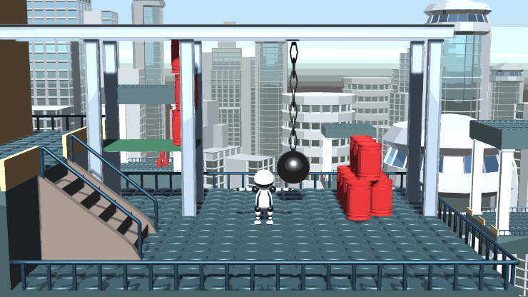
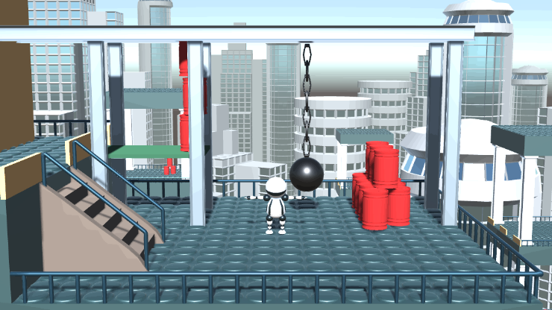
Luminancia szintek
Levels = 2
Levels = 4
Levels = 8
Levels = 30

Slide 31
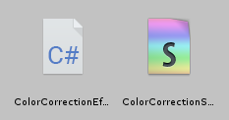
Színkorrekció HSV-ben
Új C# szkript és Image Effect Shader
ColorCorrectionEffect és ColorCorrectionShader
Név beállítása
Shader "Custom/ColorCorrectionShader"
{
Properties

Slide 32
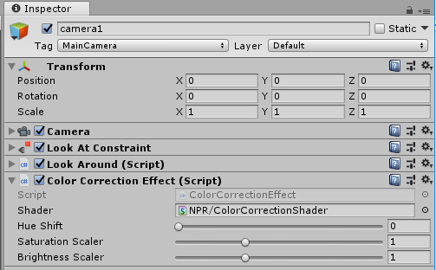
Színkorrekció HSV-ben: C# szkript
Paraméterek a Színezet/Szaturáció/Világosság állítgatására
[ExecuteInEditMode]
[RequireComponent(typeof(Camera))]
public class ColorCorrectionEffect : PostEffectsBase {
[Range(0.0f, 1.0f)]
public float hueShift = 0.0f;
[Range(0.0f, 3.0f)]
public float saturationScaler = 1.0f;
[Range(0.0f, 3.0f)]
public float brightnessScaler = 1.0f;
void Start () {
shader = Shader.Find("Custom/ColorCorrectionShader");
CreateMaterial();
}

Slide 33
Színkorrekció HSV-ben: C# szkript
Paraméterek átadása
void OnRenderImage(RenderTexture source, RenderTexture destination) {
if (CreateMaterial())
{
material.SetFloat("hueShift", hueShift);
material.SetFloat("saturationScaler", saturationScaler);
material.SetFloat("brightnessScaler", brightnessScaler);
Graphics.Blit(source, destination, material);
}
else
{
Graphics.Blit(source, destination);
}
}

Slide 34
Színkorrekció HSV-ben: Shader
Assetek: colorspaces.cginc
RGB-ből HSV-ből (és vissza) konvertáló függvény
#pragma vertex vert
#pragma fragment frag
#include "UnityCG.cginc"
#include "colorspaces.cginc"
sampler2D _MainTex;
float hueShift;
float saturationScaler;
float brightnessScaler;

Slide 35
Színkorrekció HSV-ben: Shader
Konvertálás HSV-be, színkorrekció, visszakonvertálás RGB-be
float4 frag (v2f i) : SV_Target
{
float4 col = tex2D(_MainTex, i.uv);
float3 hsv = rgb_to_hsv(col.xyz); // rgb_to_hsv: colorspaces.cginc
hsv.x = frac(hsv.x + hueShift);
hsv.y *= saturationScaler;
hsv.z *= brightnessScaler;
col.xyz = hsv_to_rgb(hsv); // hsv_to_rgb: colorspaces.cginc
return col;
}

Slide 36
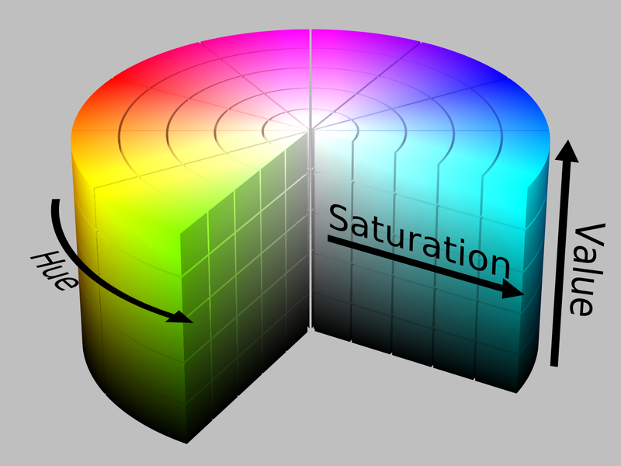
Színkorrekció HSV-ben: Shader
Konvertálás HSV-be, színkorrekció, visszakonvertálás RGB-be
Módosított szín
Eredeti szín
float4 frag (v2f i) : SV_Target
{
float4 col = tex2D(_MainTex, i.uv);
float3 hsv = rgb_to_hsv(col.xyz); // rgb_to_hsv: colorspaces.cginc
hsv.x = frac(hsv.x + hueShift);
hsv.y *= saturationScaler;
hsv.z *= brightnessScaler;
col.xyz = hsv_to_rgb(hsv); // hsv_to_rgb: colorspaces.cginc
return col;
}
hueShift

Slide 37
Színkorrekció HSV-ben: Shader
Konvertálás HSV-be, színkorrekció, visszakonvertálás RGB-be
saturationScaler
Eredeti szín
float4 frag (v2f i) : SV_Target
{
float4 col = tex2D(_MainTex, i.uv);
float3 hsv = rgb_to_hsv(col.xyz); // rgb_to_hsv: colorspaces.cginc
hsv.x = frac(hsv.x + hueShift);
hsv.y *= saturationScaler;
hsv.z *= brightnessScaler;
col.xyz = hsv_to_rgb(hsv); // hsv_to_rgb: colorspaces.cginc
return col;
}
Módosított szín

Slide 38
Színkorrekció HSV-ben: Shader
Konvertálás HSV-be, színkorrekció, visszakonvertálás RGB-be
Eredeti szín
float4 frag (v2f i) : SV_Target
{
float4 col = tex2D(_MainTex, i.uv);
float3 hsv = rgb_to_hsv(col.xyz); // rgb_to_hsv: colorspaces.cginc
hsv.x = frac(hsv.x + hueShift);
hsv.y *= saturationScaler;
hsv.z *= brightnessScaler;
col.xyz = hsv_to_rgb(hsv); // hsv_to_rgb: colorspaces.cginc
return col;
}
Módosított szín
brightnessScaler

Slide 39
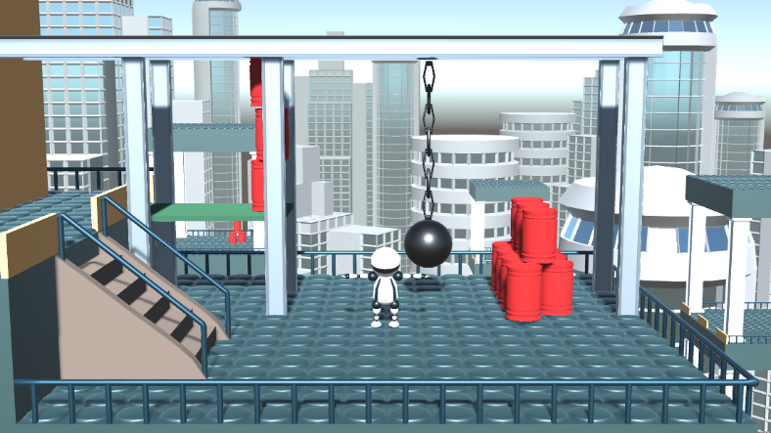
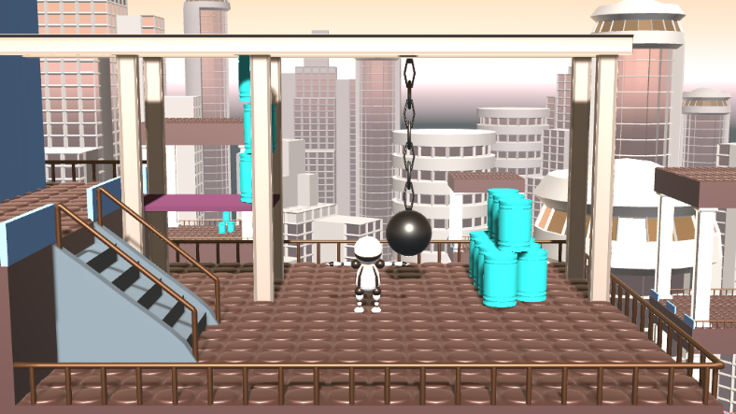
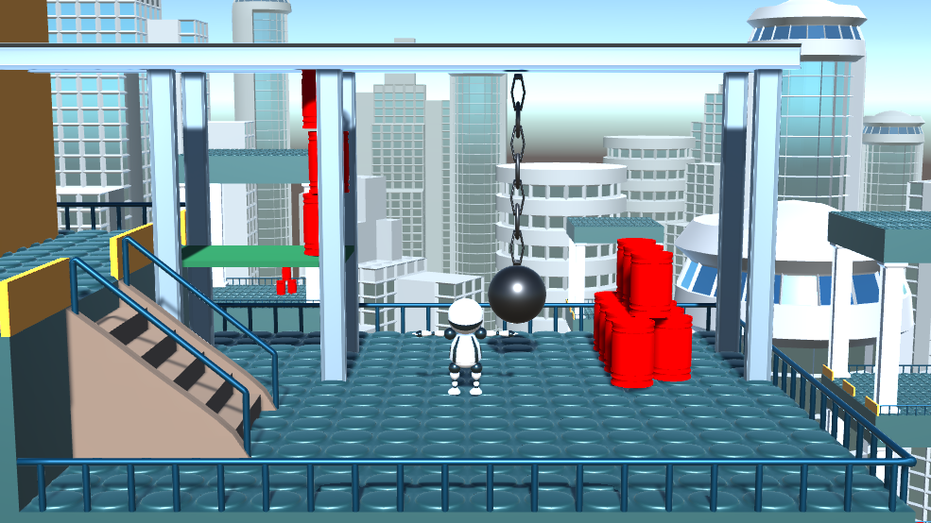
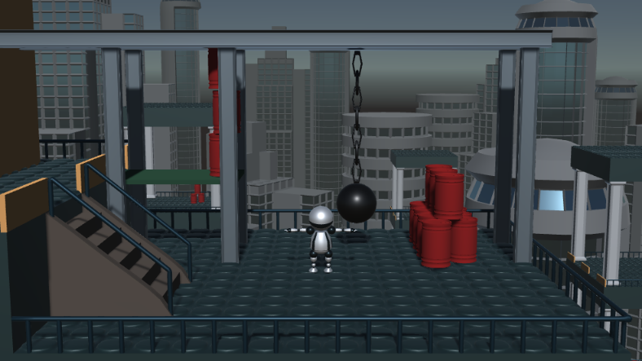
Színkorrekció HSV-ben: Próba
Eredeti
hueShift = 0.5
Komplementer szín
"Élénkebb" színek
Sötétítés

Slide 40
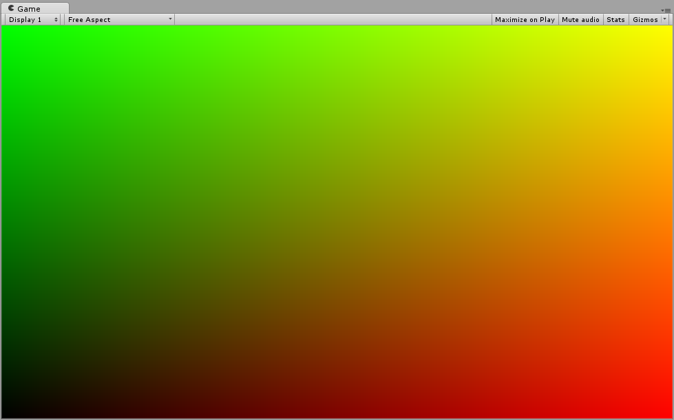
Textúra koordináta
col = float4(i.uv, 0, 1);
uv=(1,1)
uv=(0,0)

Slide 41
Textúra koordináta torzítás
Mi történik ha kicsit módosított textúra koordináták szerint olvasunk?
Torzul a kép!
float2 texCoord = i.uv;
texCoord = i.uv + 0.15*float2(sin(2*i.uv.x+_Time.y),cos(3*i.uv.y+_Time.z));
fixed4 col = tex2D(_MainTex, texCoord);
// csak a képernyő egy részére:
if (i.uv.x > 0.2 && i.uv.x < 0.7 && i.uv.y > 0.3 && i.uv.y < 0.6)

Slide 42
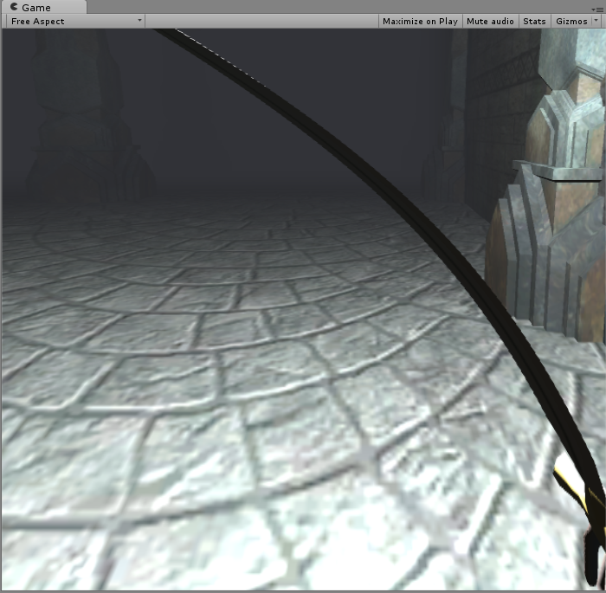
Úszó textúra
float4 frag_floating(v2f i) : SV_Target {
float2 texCoord = i.uv+0.15*float2(
sin(2*i.uv.x+_Time.y),
cos(3*i.uv.y+_Time.z));
float4 col = tex2D(_MainTex, texCoord);
return col;
}

Slide 43
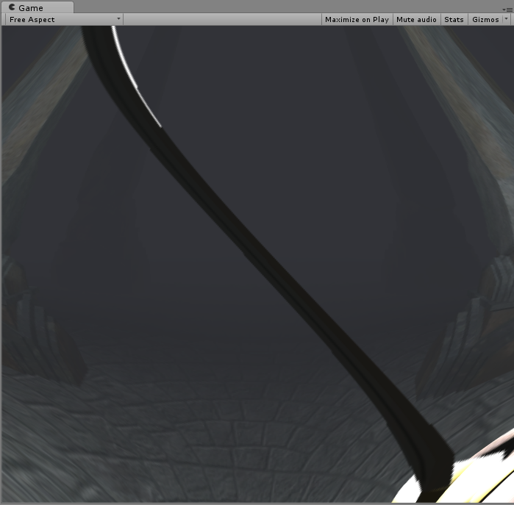
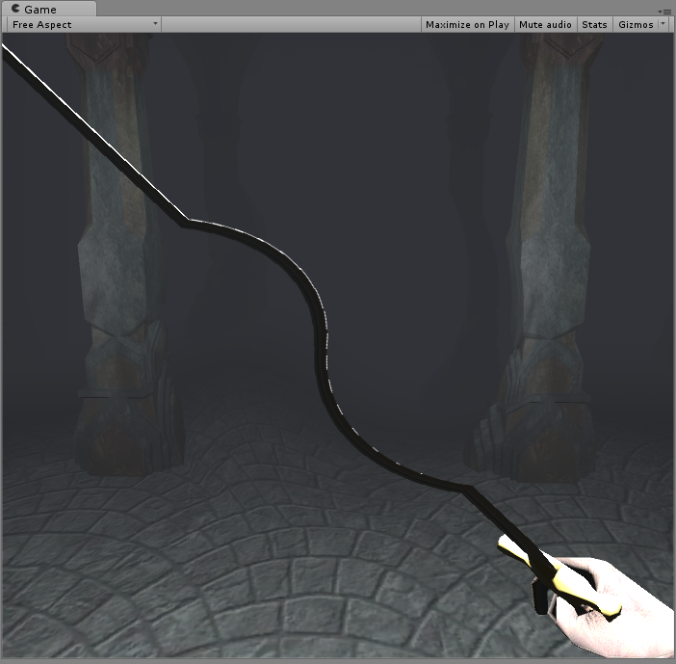
Hasonló standard effektek
Fisheye, Twirl, Vortex…

Slide 44
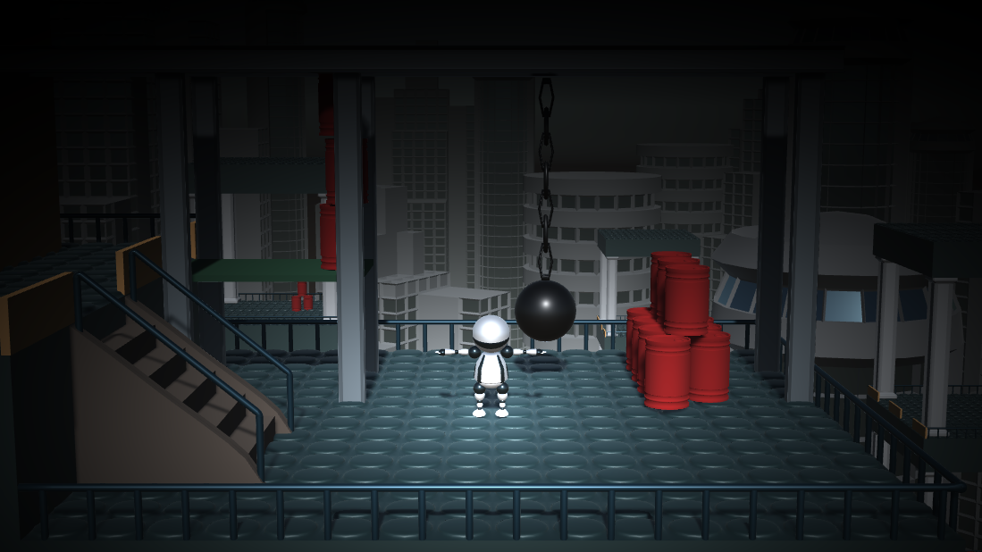
Radiális irányú csillapítás
Csökkentsük a szín egy paraméterét (pl. világosság) egy „középpont” pixeltől (pl. játékos) való távolság alapján
Csökkentsük a világosságot egy „középpont” pixeltől (pl. játékos) való távolság alapján
brightness
távolság

Slide 45
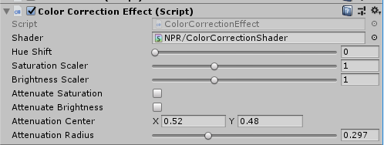
Csillapítás: C# szkript módosítások
Új paraméterek
public class ColorCorrectionEffect : PostEffectsBase {
[Range(0.0f, 1.0f)]
public float hueShift = 0.0f;
[Range(0.0f, 3.0f)]
public float saturationScaler = 1.0f;
[Range(0.0f, 3.0f)]
public float brightnessScaler = 1.0f;
public bool attenuateSaturation = true;
public bool attenuateBrightness = true;
public Vector2 attenuationCenter = new Vector2(0.5f, 0.5f);
[Range(0.0f, 1.0f)]
public float attenuationRadius = 0.3f;

Slide 46
Csillapítás: C# szkript módosítások
Paraméterátadás
void OnRenderImage(RenderTexture source, RenderTexture destination) {
if (CreateMaterial())
{
material.SetFloat("hueShift", hueShift);
material.SetFloat("saturationScaler", saturationScaler);
material.SetFloat("brightnessScaler", brightnessScaler);
material.SetVector("attenuationCenter", attenuationCenter);
material.SetFloat("attenuationRadius", attenuationRadius);
if (attenuateSaturation) material.EnableKeyword("ATTENUATE_SATURATION");
else material.DisableKeyword("ATTENUATE_SATURATION");
if (attenuateBrightness) material.EnableKeyword("ATTENUATE_BRIGHTNESS");
else material.DisableKeyword("ATTENUATE_BRIGHTNESS");
Graphics.Blit(source, destination, material);
}

Slide 47
Shader variáns
Preprocesszor makrókkal több variánst is fordíthatunk a shaderünkből
Hatékonyabb, mintha sima if-eket használnánk a shaderben
Mindegyik változat legenerálódik (több paraméter: direkt szorzat!)
float4 frag(v2f i) : SV_Target{
// ...
#if EFFECT
// ez fut erre:
// EnableKeyword("EFFECT")
#else
// ez fut erre:
// DisableKeyword("EFFECT")
#endif
if (myBooleanParameter) material.EnableKeyword("EFFECT");
else material.DisableKeyword("EFFECT");

Slide 48
Shader változtatások
Vegyük fel az új uniform paramétereket
sampler2D _MainTex;
float4 _MainTex_TexelSize;
float hueShift;
float saturationScaler;
float brightnessScaler;
float2 attenuationCenter;
float attenuationRadius;

Slide 49
Csillapítás, 1. verzió
Cél: olyan függvény, ami a középpontban 1-et vesz fel és 0-ra csökken attenuationRadius távolságban
uv [0,1]-ben van, (0.5, 0.5) a képernyő közepe
attenuation = 1
float attenuation(float2 uv)
{
float dist = length((uv - attenuationCenter));
return clamp(1.0 - dist / attenuationRadius, 0, 1);
}
attenuation = 0
center
dist = 0
dist =
attenuationRadius

Slide 50
Teszt
Próba: adjuk vissza a csillapítást
#pragma vertex vert
//#pragma fragment frag // tegyük vissza a teszt után
#pragma fragment frag_show_atten
float4 frag_show_atten (v2f i) : SV_Target
{
float4 col = tex2D(_MainTex, i.uv);
col.xyz = attenuation(i.uv);
return col;
}

Slide 51
Teszt
float attenuation(float2 uv)
{
float dist = length((uv - attenuationCenter));
return clamp(1.0 - dist / attenuationRadius, 0, 1);
}
Ellipszis, nem kör
Normalizált koordinátákban (uv) a pixelek nem négyzet alakúak
uv.y ∈ [0,1]
uv.x ∈ [0,1]

Slide 52
Csillapítás, 2. verzió
Vegyük figyelembe a képarányt
Így már jó!
aspect ratio
float attenuation(float2 uv)
{
float2 aspectCorrection = float2(1.0, _MainTex_TexelSize.x / _MainTex_TexelSize.y);
float dist = length((uv - attenuationCenter)*aspectCorrection);
return clamp(1.0 - dist / attenuationRadius, 0, 1);
}

Slide 53
Csillapítás, 3. verzió
A csillapító függvény deriváltjai nem folytonosak 0-ban és 1-ben
Használjunk másik függvényt
attenuation = 1
attenuation = 1
attenuation = 0
attenuation = 0
center
dist = 0
dist =
attenuationRadius
center
dist = 0
dist =
attenuationRadius

Slide 54
Csillapítás, 3. verzió
Use the smoothstep built-in shader function!
http://developer.download.nvidia.com/cg/smoothstep.html
// a CG nyelvben beépített függvény
float smoothstep(float a, float b, float x)
{
float t = saturate((x - a)/(b - a));
return t*t*(3.0 - (2.0*t));
}
float dist = length((uv - attenuationCenter)*aspectCorrection);
return clamp(1.0 - dist / attenuationRadius, 0, 1);
return smoothstep(0, 1, 1.0 - dist / attenuationRadius);
linear transition
smoothstep

Slide 55
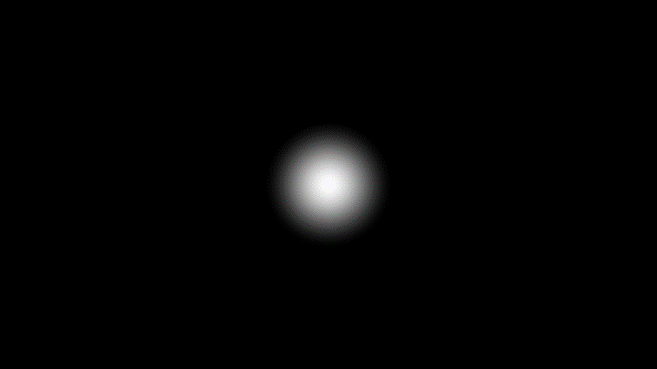
Csillapítás teszt
Nézzük meg hogyan változik a paraméterek hatására
Center = (0.2, 0.5)
Radius = 0.3
Center = (0.5, 0.2)
Radius = 0.3
Center = (0.5, 0.5)
Radius = 0.1

Slide 56
Színkorrekció radiális csillapítással
#pragma multi_compile __ ATTENUATE_SATURATION
#pragma multi_compile __ ATTENUATE_BRIGHTNESS
#pragma vertex vert
#pragma fragment frag
float4 frag(v2f i) : SV_Target // folytassuk a régi színkorrekciós shadert
{
float4 col = tex2D(_MainTex, i.uv);
float3 hsv = rgb_to_hsv(col.xyz);
hsv.x = frac(hsv.x + hueShift);
hsv.y *= saturationScaler;
hsv.z *= brightnessScaler;
#ifdef ATTENUATE_SATURATION // C# szkript, material.EnableKeyword és DisableKeyword
hsv.y *= attenuation(i.uv);
#endif
#ifdef ATTENUATE_BRIGHTNESS // C# szkript, material.EnableKeyword és DisableKeyword
hsv.z *= attenuation(i.uv);
#endif
col.xyz = hsv_to_rgb(hsv);
return col;
}

Slide 57
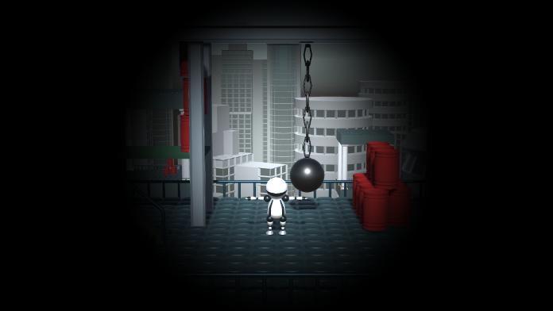
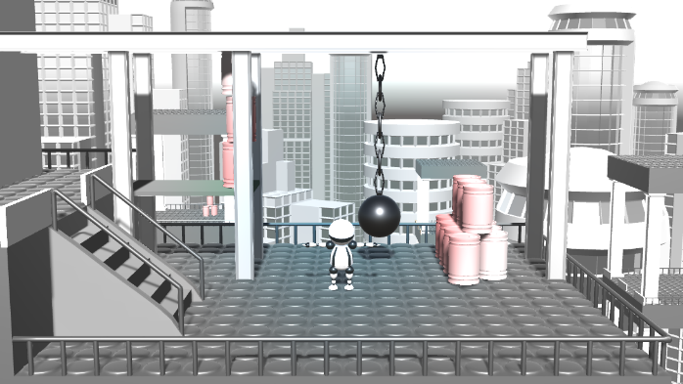
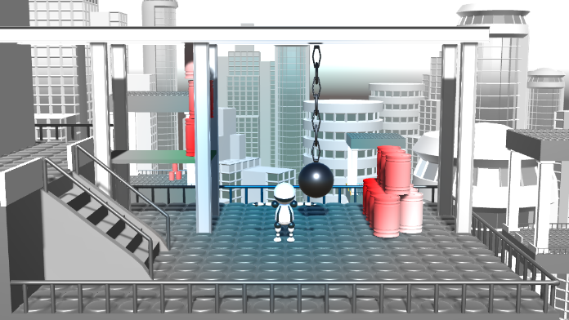
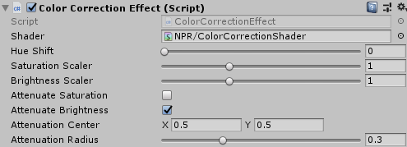
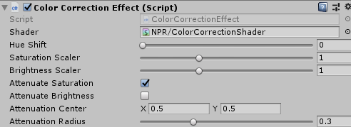
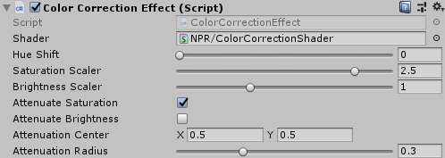
Teszt

Slide 58
Objektumkövetés csillapítással
A csillapítás kövessen egy objektumot
Pl. a játékost
Implementáció: állítsuk az attenuationCenter paramétert a követett objektum normalized képernyő pozíciójára
Csak a C# szkripthez kell hozzányúlni

Slide 59
Objektumkövetés csillapítással
public Vector2 attenuationCenter = new Vector2(0.5f, 0.5f);
[Range(0.0f, 1.0f)]
public float attenuationRadius = 0.3f;
public Transform followObject;
void Update() {
if (followObject != null) {
Vector3 screenPoint =
GetComponent<Camera>().WorldToScreenPoint(followObject.position);
attenuationCenter = new Vector2(
screenPoint.x / Screen.width,
screenPoint.y / Screen.height
);
}
}

Slide 60
Teszt
Kössük be a robotot!

Slide 61
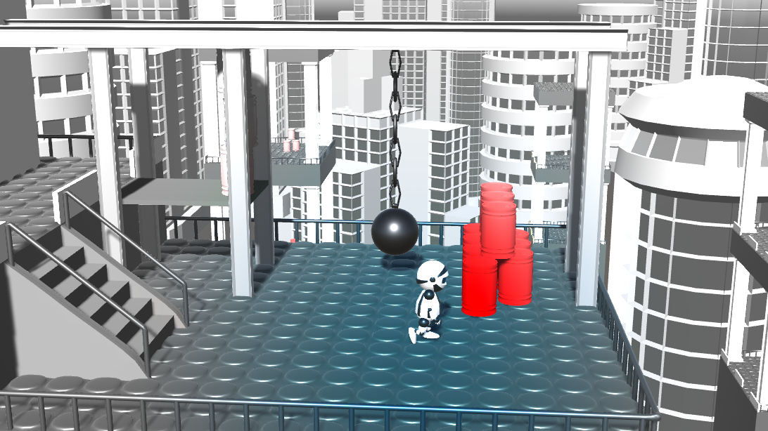
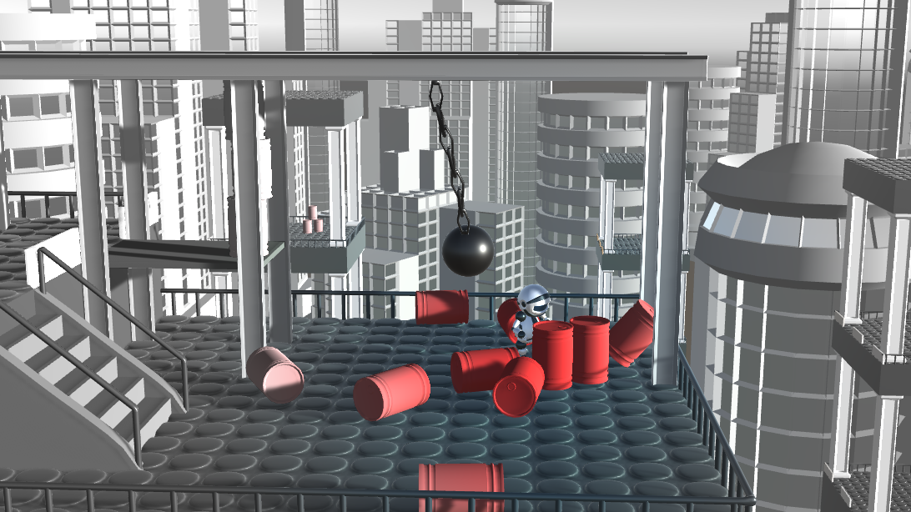
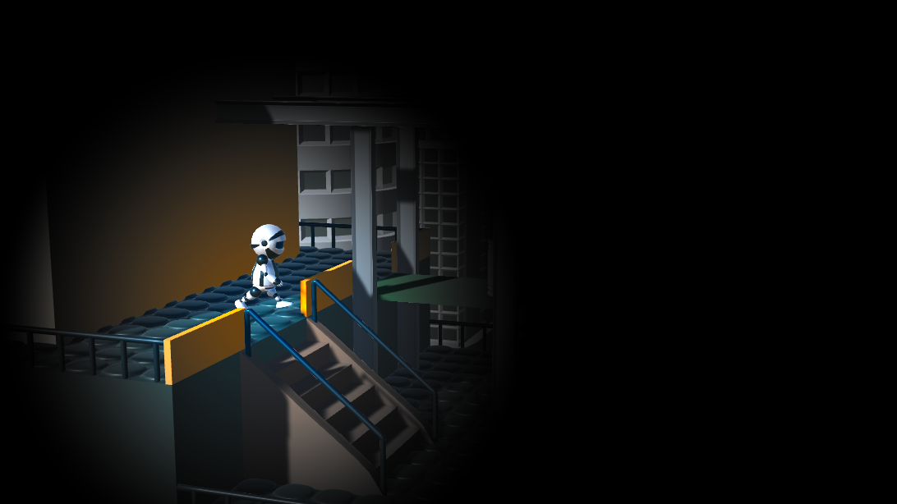
Teszt

Slide 62
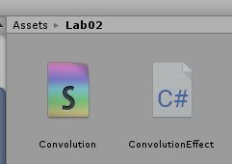
Konvolúció
Új C# szkript és Image Effect Shader
ConvolutionEffect és Convolution
(Írjuk át a nevet)
Shader "Custom/Convolution"
{
Properties
{
_MainTex ("Texture", 2D) = "white" {}
}

Slide 63
Konvolúció: C# szkript
Hasonló az eddigiekhez
[ExecuteInEditMode]
[RequireComponent(typeof(Camera))]
public class ConvolutionEffect : PostEffectsBase {
void Start() {
shader = Shader.Find("Custom/Convolution");
CreateMaterial();
}
void OnRenderImage(RenderTexture source, RenderTexture destination) {
if (CreateMaterial()) {
Graphics.Blit(source, destination, material);
}
else {
Graphics.Blit(source, destination);
}
}
}

Slide 64
Konvolúció: shader
Végig kell látogatnunk a szomszéd texeleket
fixed4 frag (v2f i) : SV_Target
{
fixed4 col = tex2D(_MainTex, i.uv);

Slide 65
Konvolúció: shader
Automatikusan kitöltött paraméter: texel méret
A felbontás reciproka
Textúra neve + ”_TexelSize” posztfix
Deklarálni kell a shaderben
sampler2D _MainTex;
float4 _MainTex_TexelSize;

Slide 66
Konvolúció: shader
float4 frag(v2f i) : SV_Target{
float4 col = float4(0,0,0,0);
const int kernelWidth = 3; // ablak szélessége
float weights[kernelWidth*kernelWidth] = { // súlymátrix
0, 0, 0,
0, 1, 0, // mátrix középpontja: feldolgozott pixel
0, 0, 0 };
float weightSum = 0, weight = 0;
for (int u = -kernelWidth / 2; u <= kernelWidth / 2; ++u) { // szomszédok (vízszintes)
for (int v = -kernelWidth / 2; v <= kernelWidth / 2; ++v) { // szomszédok (függoleges)
weight = weights[(u + kernelWidth / 2) * kernelWidth + (v + kernelWidth / 2)];
col += weight * tex2D(_MainTex, i.uv +
float2(u*_MainTex_TexelSize.x, v*_MainTex_TexelSize.y));
weightSum += weight; // súlyösszeg, normalizációhoz
}
}
col /= weightSum + 0.001; // normalizáció
return col;
}

Slide 67
Konvolúció: élesítés
float4 frag(v2f i) : SV_Target{
float4 col = float4(0,0,0,0);
const int kernelWidth = 3; // width of the filter window
float weights[kernelWidth*kernelWidth] = { // filter weight matrix
0,-1, 0,
-1, 5,-1,
0,-1, 0 };
float weightSum = 0, weight = 0;
for (int u = -kernelWidth / 2; u <= kernelWidth / 2; ++u) { // visit neighbours (horizontal)
for (int v = -kernelWidth / 2; v <= kernelWidth / 2; ++v) { // visit neighbours (vertical)
weight = weights[(u + kernelWidth / 2) * kernelWidth + (v + kernelWidth / 2)];
col += weight * tex2D(_MainTex, i.uv +
float2(u*_MainTex_TexelSize.x, v*_MainTex_TexelSize.y));
weightSum += weight; // sum up weights for normalization
}
}
col /= weightSum + 0.001; // normalization
return col;
}

Slide 68
Élesítés (Unsharp masking)
Alapötlet: adjuk hozzá az éleket a képhez
0
-1
0
0
0
0
0
-1
0
-1
5
-1
=
0
1
0
+
-1
4
-1
0
-1
0
0
0
0
0
-1
0
Eredeti kép
Laplace operátor

Slide 69
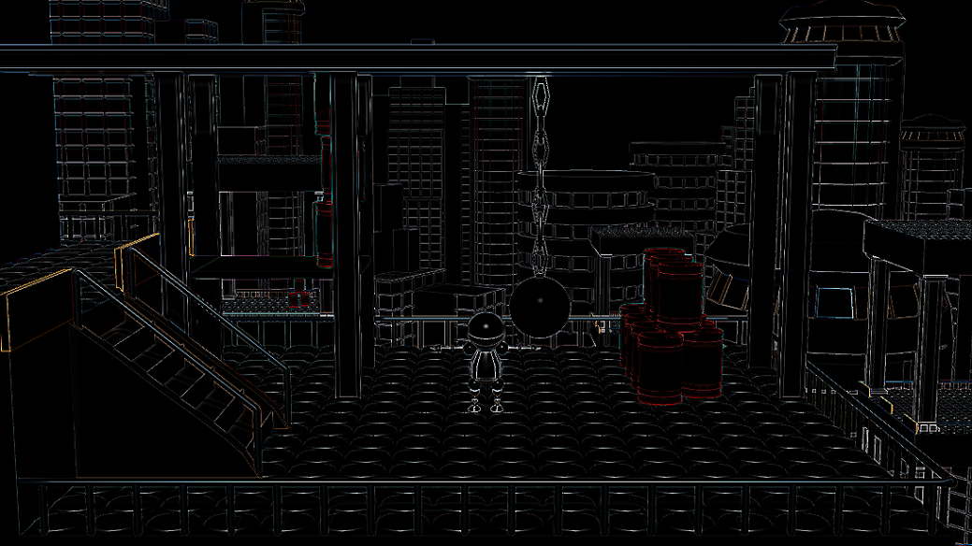
Laplace operátor
A második deriváltat közelíti
A súlyösszeg nulla
⇒ NE normalizáljunk
0
-1
0
-1
4
-1
0
-1
0

Slide 70
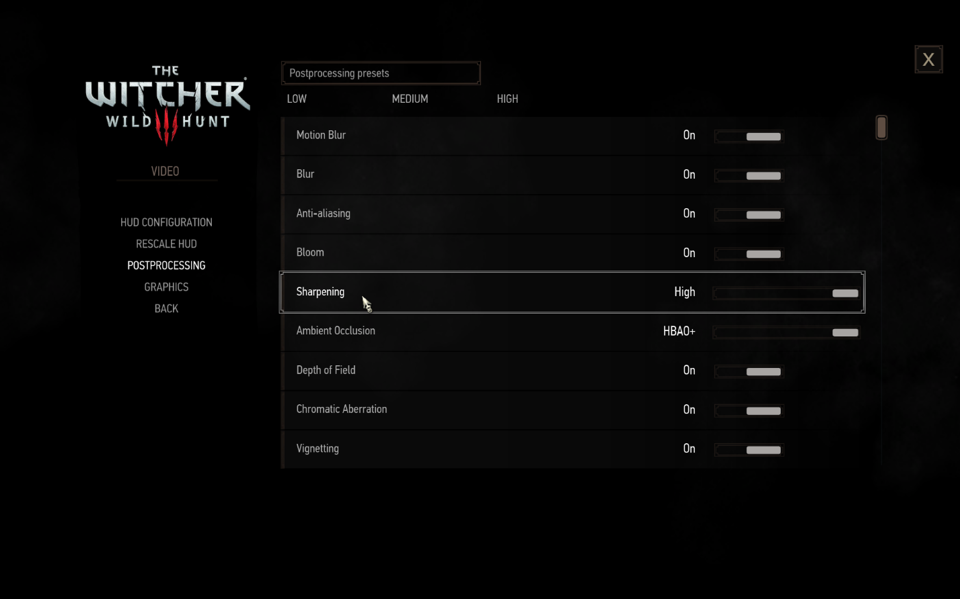
Példa: Witcher 3

Slide 71
Példa : Witcher 3, sharpen on

Slide 72
Példa : Witcher 3, sharpen off

Slide 73
Teszt: dobozszűrő
Környezet átlaga
Elmos
A súlyok megegyeznek, nem kell eltárolnunk
Önmagában nem túl hasznos
Összetett effektekben szerepelhet lépésként
Most csak sebességmérésre használjuk

Slide 74
Teszt: dobozszűrő
Új fragmens shader
Uniform paraméter: kernel méret
#pragma fragment frag
#pragma fragment frag_box
sampler2D _MainTex;
float4 _MainTex_TexelSize;
int boxKernelWidth; // ablakméret, szkriptbol állítjuk
float4 frag_box(v2f i) : SV_Target{
float4 col = float4(0,0,0,0);
float weight = 1.0 / (float)boxKernelWidth / (float)boxKernelWidth; // konstans súly
for (int u = -boxKernelWidth / 2; u <= boxKernelWidth / 2; ++u) {
for (int v = -boxKernelWidth / 2; v <= boxKernelWidth / 2; ++v) {
col += weight * tex2D(_MainTex, i.uv + float2(u*_MainTex_TexelSize.x, v*_MainTex_TexelSize.y));
}
}
return col;
}

Slide 75
Kernel méret, C#
public class ConvolutionEffect : PostEffectsBase {
[Range(3, 301)]
public int boxKernelWindowWidth = 3;
// ...
void OnRenderImage(RenderTexture source, RenderTexture destination) {
if (CreateMaterial()) {
material.SetInt("boxKernelWidth", boxKernelWindowWidth);
Graphics.Blit(source, destination, material);
}
else {
Graphics.Blit(source, destination);
}
}
}

Slide 76
Milyen gyors a grafikus kártya?
Állítgassuk a kernel méretet!
Komplextiás: O(kernelWidth²)
Méretezzük át a game ablakot!
A feldolgozási idő lineáris a pixelek számában
(Legyünk óvatosak, az operációs rendszer lelőheti a GPU drivert, ha a shader néhány másodpercnél tovább fut)

Slide 77
Multi-pass effektek
Sok effektet nem tudunk egy fragment shader hívásban implementálni
Példa: szeparábilis szűrők
Megoldások:
Egy C# script, multi-pass shader
Hívjuk meg a shader passokat manuálisan
Temporális rendertexture-re van szükség
GrabPass a shader-ben
Több C# scripts, mindegyik egy egy- vagy többmenetes shadert hív

Slide 78
Multi-pass shader
Új Image Effect Shader, ConvolutionMultipass
Név a shaderben: Custom/ConvolutionMultipass
Shader "Custom/ConvolutionMultipass"
{
Properties
{
_MainTex ("Texture", 2D) = "white" {}
}

Slide 79
Multi-pass shader
Két pass, az egyik vízszinetes, a másik függőleges irányban mos el
Pass // elso menet: vizszintes iranyu szures
{
CGPROGRAM
// ... mint eddig, appdata, v2f, vert etc.
}
Pass // masodik menet: vizszintes iranyu szures
{
CGPROGRAM
// ... mint eddig, appdata, v2f, vert etc.
}

Slide 80
Multi-pass shader
sampler2D _MainTex;
float4 _MainTex_TexelSize;
int boxKernelWidth;
float4 frag(v2f i) : SV_Target {
float4 col = fixed4(0,0,0,0);
float weight = 1.0 / (float)boxKernelWidth; // weight is constant
for (int u = -boxKernelWidth / 2; u <= boxKernelWidth / 2; ++u) {
col += weight *tex2D(_MainTex, i.uv + float2(u*_MainTex_TexelSize.x, 0));
}
return col;
}
Két pass, az egyik vízszinetes, a másik függőleges irányban mos el
Pass // elso menet: vizszintes iranyu szures
{
CGPROGRAM
// ... mint eddig, appdata, v2f, vert etc.
}
Pass // masodik menet: vizszintes iranyu szures
{
CGPROGRAM
// ... mint eddig, appdata, v2f, vert etc.
}
sampler2D _MainTex;
float4 _MainTex_TexelSize;
int boxKernelWidth;
float4 frag(v2f i) : SV_Target {
float4 col = float4(0,0,0,0);
float weight = 1.0 / (float)boxKernelWidth; // weight is constant
for (int v = -boxKernelWidth / 2; v <= boxKernelWidth / 2; ++v) {
col += weight *tex2D(_MainTex, i.uv + float2(0, v*_MainTex_TexelSize.y));
}
return col;
}

Slide 81
Multi-pass effect, C# script, v. 1
void Start() {
shader = Shader.Find("Custom/Convolution");
shader = Shader.Find("Custom/ConvolutionMultipass");
CreateMaterial();
}
void OnRenderImage(RenderTexture source, RenderTexture destination) {
if (CreateMaterial()) {
material.SetInt("boxKernelWidth", boxKernelWindowWidth);
RenderTexture tmp =
RenderTexture.GetTemporary(source.width, source.height, 0, RenderTextureFormat.DefaultHDR);
Graphics.Blit(source, destination, material);
Graphics.Blit(source, tmp, material, 0);
Graphics.Blit(tmp, destination, material, 1);
tmp.Release();
}
else {
Graphics.Blit(source, destination);
}
}
A Start nem hívódik újra az editorban, állítsuk be manuálisan is

Slide 82
Multi-pass effect, C# script, v. 2
GrabPass a shaderben, nem kell rendertexture
A Graphics.Blit végig tudja hívni az összes passt
void OnRenderImage(RenderTexture source, RenderTexture destination) {
if (CreateMaterial()) {
material.SetInt("boxKernelWidth", boxKernelWindowWidth);
Graphics.Blit(source, destination, material); // minden passt meghív
}
else {
Graphics.Blit(source, destination);
}
}

Slide 83
Multi-pass effect, C# script, v. 2
GrabPass a shaderben, nem kell rendertexture
A Graphics.Blit végig tudja hívni az összes passt
Pass // first pass: horizontal filtering
{
CGPROGRAM
// ... same as before, appdata, v2f, vert etc.
}
// Az elozo pass eredmenye a kovetkezo passban a _GrabTexture neven lesz elerheto
GrabPass{}
Pass // second pass: vertical filtering
{
CGPROGRAM
// ... same as before, appdata, v2f, vert etc.
}

Slide 84
Multi-pass effect, C# script, v. 2
GrabPass a shaderben, nem kell rendertexture
A Graphics.Blit végig tudja hívni az összes passt
sampler2D _GrabTexture;
float4 _GrabTexture_TexelSize;
int boxKernelWidth;
float4 frag(v2f i) : SV_Target{
float4 col = float4(0,0,0,0);
float weight = 1.0 / (float)boxKernelWidth; // weight is constant
for (int v = -boxKernelWidth / 2; v <= boxKernelWidth / 2; ++v) {
col += weight *tex2D(_GrabTexture, i.uv +
float2(0, v*_GrabTexture_TexelSize.y));
}
return col;
}
Pass // first pass: horizontal filtering
{
CGPROGRAM
// ... same as before, appdata, v2f, vert etc.
}
// Az elozo pass eredmenye a kovetkezo passban a _GrabTexture neven lesz elerheto
GrabPass{}
Pass // second pass: vertical filtering
{
CGPROGRAM
// ... same as before, appdata, v2f, vert etc.
}
Cseréljük le a _MainTex -et _GrabTexture re és a _MainTex_TexelSize -t _GrabTexture_TexelSize –ra a GrabPass utáni pass-ban

Slide 85
Függőleges tükrözés
A GrabPass néha tükrözi a képet
Az egyes platformokon más a kép origója (pl. OpenGL default: bal alsó, DirectX: bal felső)
Ha ez történik, tükrözzük manuálisan
#if UNITY_UV_STARTS_AT_TOP
if (_GrabTexture_TexelSize.y < 0)
i.uv.y = 1 - i.uv.y;
#endif

Slide 86
Feladat
Bloom (ragyogás) effekt
Többmenetes renderelés
Válogassuk ki a fényes pixeleket (luminancia nagy)
Mossuk el az előző képet
Adjuk hozzá az elmosott fényes pixeleket az eredeti képhez

Slide 87
Mélységalapú effektek
Új C# szkript és Image Effect Shader
DepthEffect, DepthEffectShader
C# szkript váza a korábbiakkal megegyezik
Start-ban leellenőrizzük, hogy támogatott-e a mélység textúrába renderelése és beállítjuk, hogy a kamera rendereljen mélységképet
void Start() {
shader = Shader.Find("Custom/DepthEffectsShader");
if (
!SystemInfo.SupportsRenderTextureFormat(RenderTextureFormat.Depth)
) {
Debug.LogWarning("Depth rendering is not supported");
enabled = false;
return;
}
GetComponent<Camera>().depthTextureMode |= DepthTextureMode.Depth;
CreateMaterial();
}

Slide 88
Mélységkirajzoló shader
sampler2D _MainTex;
sampler2D _CameraDepthTexture;
float4 frag_showdepth (v2f i) : SV_Target
{
float4 col;
float d = Linear01Depth(tex2D(_CameraDepthTexture, i.uv).x);
d *= 10; // hogy lássunk valamit, ha kirajzoljuk a mélységképet
col.rgb = d;
col.a = 1;
return col;
}

Slide 89
Mélységalapú éldetektálás
Él: nagy változás a mélységben
Leegyszerűsített változat:
float4 frag_depth_edge(v2f i) : SV_Target{
float4 col = tex2D(_MainTex, i.uv);
float d = Linear01Depth(tex2D(_CameraDepthTexture, i.uv).x);
bool edge = false;
float d_other = d;
int radius = 3;
for (int u = -radius / 2; u <= radius / 2; ++u) {
for (int v = -radius / 2; v <= radius / 2; ++v) {
d_other = tex2D(_CameraDepthTexture, i.uv +
float2(u*_MainTex_TexelSize.x,v*_MainTex_TexelSize.y)).x;
d_other = Linear01Depth(d_other);
if (abs(d_other - d) > 0.01) edge = true;
}
}
if (edge) col.rgb = 0;
else col.rgb = 1;
return col;
}

Slide 90
Kitekintés: szóródás szimuláció
Radiative transzport egyenlet
Köd közelítés: konstans, beszóródás a “köd színe”
screen
Camera
Outgoing radiancia:
L(s+ds)
Incident radiancia:
L(s)
path: ds

Slide 91
Köd
A mélység alapján összekeverjük a kirajzolt színt a köd színével
Tipp: vegyük kisebbre a kamera távoli vágósíkját
float3 fogColor;
float4 frag_depth_fog(v2f i) : SV_Target{
float4 col = tex2D(_MainTex, i.uv);
float d = Linear01Depth(tex2D(_CameraDepthTexture, i.uv).x);
col = lerp(float4(fogColor,1),col,exp(-d));
return col;
}

Slide 92
Mélységélesség
Ha a kamerában van lencse is, csak egy adott mélységben lévő dolgokat látunk élesen, ettől távolodva egyre elhomályosodik minden
Egyszerű implementáció: mossuk el a képet, a mélység alapján interpoláljunk az eredeti és az elmosott kép között
Notes:
Kép forrása: http://www.cambridgeincolour.com/tutorials/depth-of-field.htm

Slide 93
Mélységélesség shader
float focalDistance;
float gamma;
float4 frag_dof(v2f i) : SV_Target{
float4 col = tex2D(_MainTex, i.uv);
float4 blurredCol = float4(0, 0, 0, 0);
int radius = 7;
for (int u = -radius / 2; u <= radius / 2; ++u) {
for (int v = -radius / 2; v <= radius / 2; ++v) {
blurredCol += tex2D(_MainTex, i.uv +
float2(u*_MainTex_TexelSize.x, v*_MainTex_TexelSize.x));
}
}
blurredCol /= (float)radius*radius;
float d = Linear01Depth(tex2D(_CameraDepthTexture, i.uv).x);
float f_dist = abs(d - focalDistance);
col = lerp(col,blurredCol,min(f_dist * gamma * 10,1));
return col;
}

Slide 94
Mélységélesség teszt
Camera.farClipPlane = 500, gamma = 0.5
focalDistance = 0.1
focalDistance = 0.5

Slide 95
Vége

